Slide 1




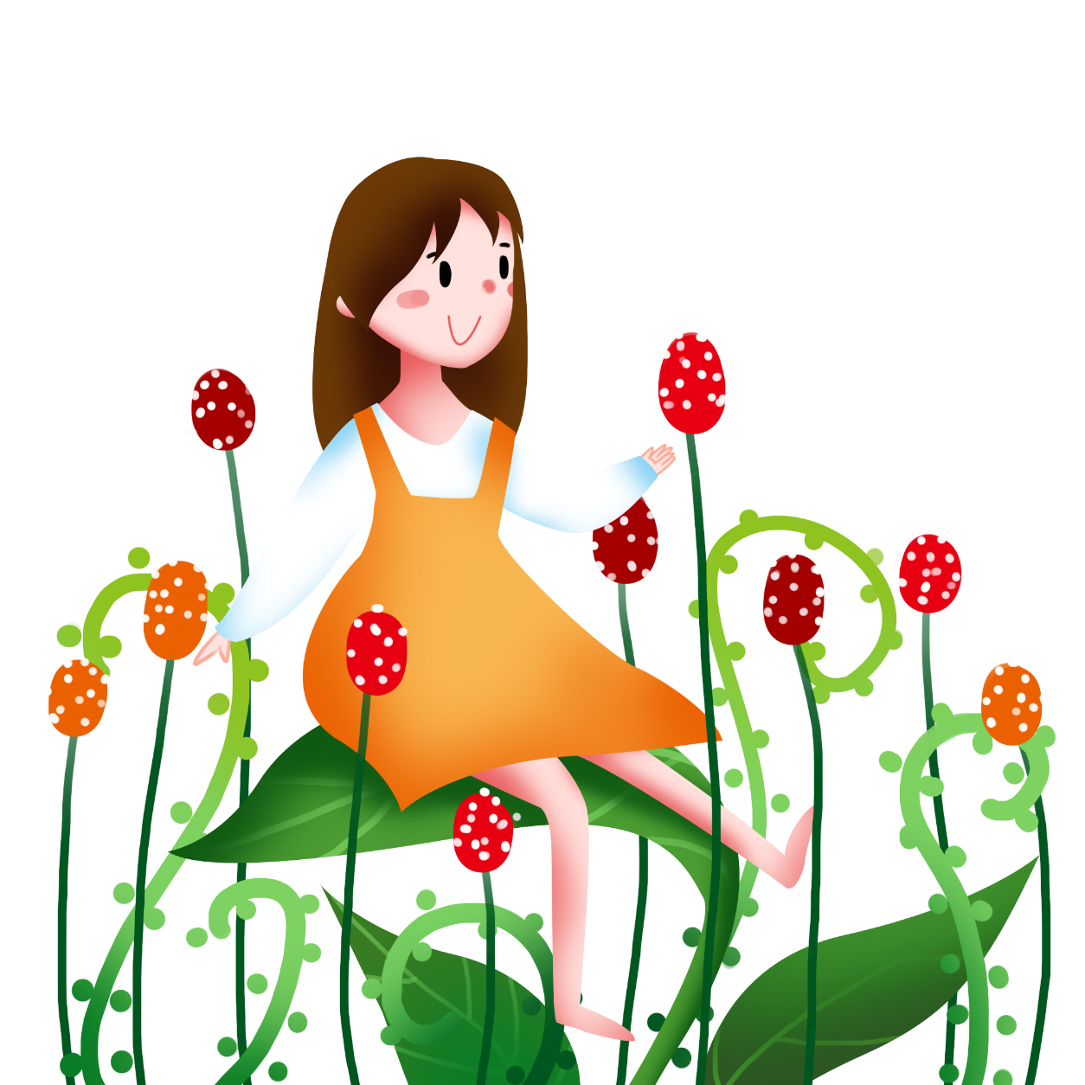






Thứ 3 ngày 17 tháng 11 năm 2024
(Tiết 3)

Slide 2


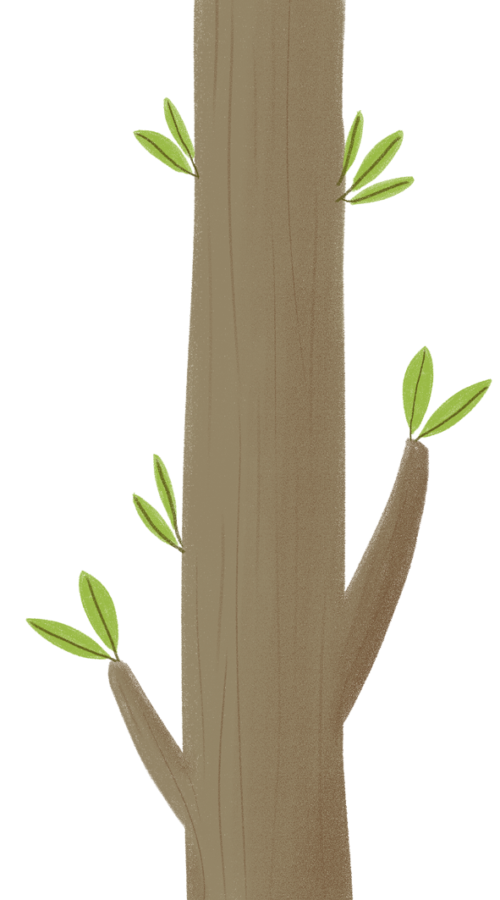










Slide 3



Nêu lại bước 1 khi trồng hoa, cây cảnh trong chậu
Trồng nhiều cây, hoa để làm gì?
Em có thích trồng cây , hoa không?

Slide 4





Slide 5

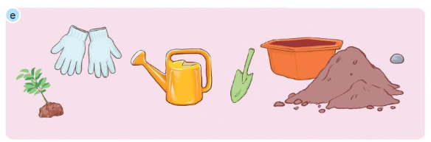
1. Thực hành trồng hoa, cây cảnh trong chậu
a) Chuẩn bị
Cây giống khoẻ mạnh, chậu, giá thể phù hợp.
Xẻng nhỏ, bình tưới cây, găng tay làm vườn,...

Slide 6
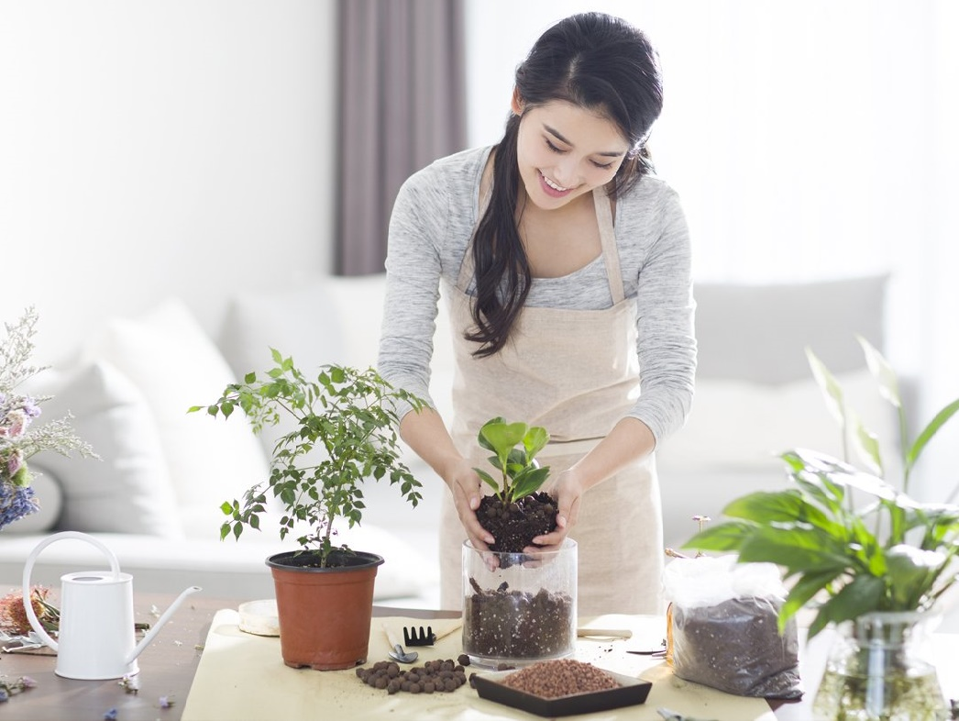
Thực hành theo nhóm.
Tiến hành trồng hoa, cây cảnh trong chậu theo các bước ở hoạt động ghi nhớ.

Slide 7
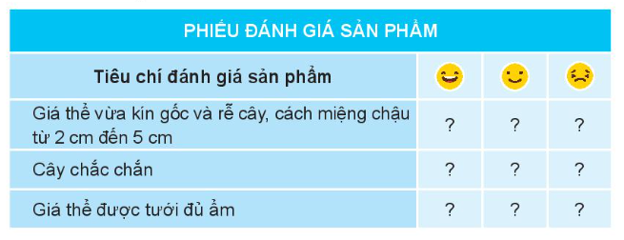
2. Đánh giá kết quả thực hành

Slide 8

Sau khi trồng cây xong, để cây luôn tươi tốt chúng ta phải làm gì?

Slide 9


Slide 10


Phân công các bạn trong nhóm theo dõi, chăm sóc cây vừa trồng trong chậu hằng ngày

Slide 11



